Slide 1



大一轮复习讲义
必修4
第十三单元 探索世界与追求真理
第32课 探究世界的本质

Slide 2
最新考纲
1.哲学的物质概念：自然界的物质性；人类社会的物质性。
2.哲学的运动概念：运动和物质的关系；绝对运动与相对静止。
3.物质运动的规律：规律的概念；规律的客观性和普遍性；尊重客观规律与发挥主观能动性。

Slide 3





内容索引
主干构建 易错明辨
核心突破 精讲考点
课时作业

Slide 4
主干构建 易错明辨

Slide 5

含义：不依赖于①_________，并能为人的
意识所反映的②_________
唯一特性：③___________
人的意识
探究世界
的本质
客观实在
物质概念
客观实在性
世界是物质的
自然界是④_______
人类社会也具有⑤___________
人的意识一开始就是⑥_____的产物
物质的
世界的物
质性原理
客观物质性
社会

Slide 6
世界是物质的
探究世界
的本质
存在方式
变化和过程
运动概念：是指宇宙间一切事物、现象的⑦___________
运动是物质⑧________________和存在方式
运动是物质的运动，物质是运动的⑨______
固有的根本属性
物质与运动
承担者
物质是运动的
运动是⑩_______的、⑪______的和绝对的
静止是⑫_______的、⑬______的和相对的
物质世界是⑭___________________的统一
无条件
永恒
运动与静止
有条件
暂时
绝对运动与相对静止

Slide 7

物质是运动的
规律概念：事物运动过程中⑮_______⑯_______、必然
的、稳定的联系
固有的
本质的
探究世界
的本质
规律是客观的：它不以⑰__________为转移，
既不能被⑱_____，也不能被消灭
规律是普遍的：自然界、人类社会和人的思维，都遵循其⑲___________
运动秩序
人的意志
特点
创造
固有的规律
运动是有规律的
必须尊重规律，按⑳_____办事，不能违背
规律
认识和把握规律， 并 _____规律，改造客
观世界，造福人类
规律
方法论
利用

Slide 8

试判断
1.物质是标志客观存在的哲学范畴。
分析：错误。物质是标志客观实在的哲学范畴。“客观实在”的东西一定是物质。“客观存在”的东西既可能是物质，也可能是意识。
2.哲学上的物质与具体事物是客观与客体、整体与部分的关系。
分析：错误。哲学上的物质与具体事物是抽象与具体、一般与个别、普遍与特殊的关系。
3.运动是物质的唯一特性。
分析：错误。客观实在性是物质的唯一特性，运动是物质固有的根本属性和存在方式。

Slide 9
4.离开物质谈运动是形而上学的观点，离开运动谈物质是唯心主义观点。
分析：错误。离开物质谈运动是唯心主义观点，离开运动谈物质是形而上学的观点。
5.静止是事物的质变状态。
分析：错误。静止是事物的量变状态，此时构成事物的矛盾主次方面的地位没有改变。
6.“承认相对静止，否认绝对运动”是相对主义和诡辩论，“承认绝对运动，否认相对静止”是形而上学的不变论。
分析：错误。“承认相对静止，否认绝对运动”是形而上学的不变论，“承认绝对运动，否认相对静止”是相对主义和诡辩论。

Slide 10
7.规律是客观的，因而规律是永恒存在、万古不变的。
分析：错误。规律随着事物存在的时间、地点、条件的变化而变化，具体规律的存在和发生作用是有条件的，把规律看作是永恒不变的，是形而上学的静止的观点。
8.人类在自然规律面前是无能为力的。
分析：错误。规律是客观的，但人们在规律面前并非是无能为力的，人可以在认识规律的基础上利用规律，改造世界。

Slide 11

9.认识和改变规律是克服困难的条件。
分析：错误。规律具有客观性，人们可以认识和利用规律，但不能创造、改变、消灭规律。
10.是否发挥主观能动性是办事情能否取得成功的决定性因素。
分析：错误。是否符合客观规律是能否取得成功的决定性因素。是否正确发挥主观能动性是办事情能否取得成功的重要因素。

Slide 12
核心突破 精讲考点

Slide 13

核心考点一 世界的物质性
考点整合
1.世界是物质的
原理内容 | 世界是物质的世界，世界的真正统一性就在于它的物质性
原因 | 自然界 | 自然界中的事物是按照自身所固有的规律形成和发展的，都是统一的物质世界中的一部分
 | 人类社会 | 产生 | 人类社会是物质世界长期发展的产物
 |  | 构成要素 | 地理环境、人口因素和生产方式都是客观的物质的要素。这些要素的客观性，集中体现了人类社会的物质性
 | 人的意识 | 意识是物质世界长期发展的产物

Slide 14
注意 关于世界的物质性，有以下几种说法：
世界的本质是物质；
世界的本原是物质；
世界的统一性就在于它的物质性；
世界统一于物质；
世界是物质的。

Slide 15
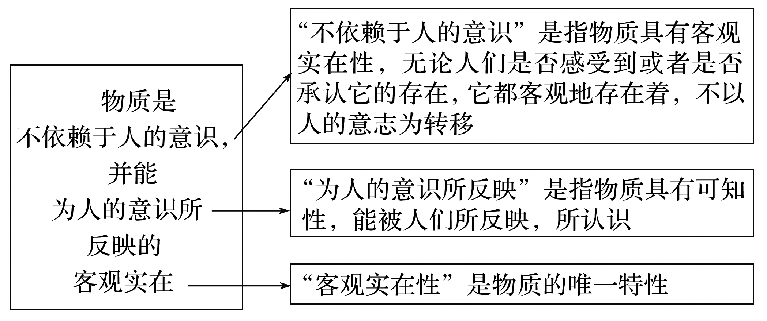
2.马克思主义哲学的物质概念
(1)物质概念

Slide 16
提示 物质的外延是自然界和人类社会中的万事万物的总和。客观存在≠客观实在。客观实在是一种客观存在，客观存在不仅包括具有客观实在性的物质现象，还包括不具有客观实在性的精神、意识现象。

Slide 17
(2)弄清物质与具体物质形态的关系，把握马克思主义哲学与古代朴素唯物主义的理论界限。
 |  | 哲学上的物质概念 | 具体的物质形态
区别 | 特性 | 唯一特性是客观实在性 | 除客观实在性以外，还有其自身的个别属性
 | 存在状态 | 不生不灭、永恒存在 | 有生有灭、暂时存在
联系 |  | 物质是对具体的物质形态的概括抽象；物质依赖于具体的物质形态，离开具体的物质形态，就没有了物质。不能用物质代替具体的物质形态，否则就看不到世界的丰富多彩。同样，也不能用具体的物质形态代替物质，否则会抹杀世界的物质性

Slide 18
提示 (1)物质是对物质具体形态共性的概括，与物质具体形态是共性与个性的关系，而不是整体与部分的关系。
(2)要明确自然科学的物质概念与哲学的物质概念的关系：自然科学的物质概念只涉及自然界中的物质形态的具体特征，而哲学上讲的物质概念则概括了世界上所有物质具体形态的共同特点，即客观实在性。

Slide 19
命题探究
考点展示 | 五年考题 | 考情分析
自然界的 物质性 | 2014全国Ⅱ·21 | 结合人类改造自然和变革社会关系的实践活动等，考查世界的物质性、物质概念。命题形式主要是选择题。

Slide 20

(2014·全国Ⅱ)地球上生物细胞的直接能源为三磷酸腺苷。最近，研究人员将含磷陨石放置在模拟的早期地球环境中与酸性流质物等进行反应，产生了原始的、可供生命使用的能量源——三磷酸腺苷分子的早期形式。该发现为解开地球上的无机环境如何进化出最初的生命物质这一生命起源之谜提供了新的可能性。上述试验进一步证明
①无生命物质和生命物质具有共同的基础和本质
②无生命物质向生命物质的转变是无条件的、必然的
③无生命物质和生命物质的规律具有同样的表现形式
④无生命物质向生命物质进化的规律是能够被认识的
A.①② B.①④ C.②③ D.③④
√

Slide 21
解析 本题考查物质、规律的知识。回答本题的关键是准确理解题干信息。研究人员的新发现为解开生命起源之谜提供了新的可能性，题干中的实验进一步证明无生命物质和生命物质具有共同的基础和本质，人类能够认识无生命物质向生命物质进化的规律，①④符合题意，B项入选；
②中“无条件的、必然的”、③中“同样的表现形式”表述错误。

Slide 22
考向2 人类社会的物质性
典例2 全球升温将使冰川融化，海平面上升，严重威胁人口稠密的沿海地区。全球气候变化越来越受到关注，已经由科学问题变成综合环境、经济、外交等方面的战略问题。这表明
①事物的联系是客观的、必然的
②世界是一个普遍联系的有机整体
③自然界总是处在由低级向高级的发展过程中
④地理环境是构成社会物质生活条件的基本要素
A.①② B.③④ C.①③ D.②④
√

Slide 23
解析 题中指出全球升温对冰川、海平面、人口的影响，表明联系具有普遍性，①与题意不符，且事物的联系有必然的也有偶然的；
题中并未体现自然界的发展，而是表明地理环境因素的变化对人类生存产生的影响，③与题意不符。

Slide 24
考向3 物质与物质具体形态
典例3 雾，是指在接近地球表面、大气中悬浮的由小水滴或冰晶组成的水汽凝结物；霾，是指原因不明的因大量烟、尘等微粒悬浮而形成的浑浊现象。雾与霾常常相伴而生，但是二者在相对湿度、边界特征、日变化等方面有区别。据此，以下判断正确的是
A.雾与霾都是辩证唯物主义的物质概念
B.对雾与霾的分析抓住了矛盾的特殊性
C.哲学不关注作为自然现象的雾与霾
D.雾与霾定义的差异决定了二者本质的区别
√

Slide 25
解析 材料没有强调物质概念，只是分析了雾与霾的不同点，体现的是矛盾的特殊性，B入选；
A与题意无关；
C说法明显错误，哲学研究自然界、人类社会与人的思维，自然现象也是哲学关注的内容；
D颠倒了两者的关系，应该是二者的本质区别决定了对二者定义的差异。

Slide 26
命题探究
考点展示 | 五年考题 | 考情分析
运动和物质的关系；绝对运动与相对静止 | 五年未考 | 该考点全国卷考查较少。高考可能结合国际国内的重大事件、成语故事、古诗词等考查运动与物质的关系、绝对运动与相对静止，并与唯物辩证法的发展观、矛盾观结合起来考查。

Slide 27
考向1 运动是物质固有的根本属性和存在方式
典例1 近代思想家龚自珍说：“自古及今，法无不改，势无不积，事例无不变迁，风气无不移易。”这说明
A.世界上存在无物质的运动 B.运动是物质固有的根本属性
C.物质的唯一特性是客观实在性 D.物质是运动的内在动力
√
解析 材料是说法度、事例、风气都是运动变化的，故 B符合题意。
A错误，是唯心主义观点；
C正确但与题干不符；
D错误，物质是运动的载体。

Slide 28
方法点拨
区分物质的唯一特性和存在方式
物质的唯一特性是客观实在性，运动是物质固有的根本属性和存在方式。

Slide 29
热点加练
1.联合国公布的一份研究报告称，过去50年间世界人口的持续增加和经济活动的不断扩展对地球生态系统造成了巨大压力，已给地球上60%的草地、森林、农耕地、河流和湖泊带来了消极影响，动物和植物多样性迅速减少，疾病、洪水和火灾的发生也更为频繁。 这说明
①保护生态需要从根本上变革物质资料的生产方式
②自然界中的事物是按照自身所固有的规律形成和发展的
③人类社会是物质世界长期发展的结果
④构成社会物质生活条件的基本要素是客观的
A.①③ B.①④ C.②③ D.②④
√

Slide 30
2.诺贝尔奖得主、美籍华人物理学家丁肇中主持的阿尔法磁谱仪项目取得了研究成果：宇宙射线中过量的正电子可能来自暗物质，暗物质的6个特征已有5个得到确认。这一研究结果从哲学上表明
①思维与存在具有同一性 ②世界的真正统一性在于它的物质性
③人能够能动地改造世界 ④物质与暗物质是整体与部分的关系
A.①② B.①④ C.②③ D.③④
√
解析 “宇宙射线中过量的正电子可能来自暗物质，暗物质的6个特征已有5个得到确认”，说明了人能够能动地认识世界，世界是物质的，思维和存在具有同一性，故①②正确。
③说法与题意不符，故排除。
④说法错误，物质与暗物质是共性与个性的关系。

Slide 31
考向2 物质是运动的主体
典例2 “若问古今兴废事，请君只看洛阳城”，司马光的这句诗不仅道尽千古兴亡，也形象地说明了
A.物质是运动的载体 B.运动是物质的唯一特性
C.城市是社会运动的主体 D.人脑是思想运动的主体
√
解析 题目观点认为洛阳城的兴衰反映社会历史的变迁，这说明物质是运动的载体，故A入选。
B错误，物质的唯一特性是客观实在性。
C、D错误。

Slide 32
解析 “舟行洲不行”“鸽飞阁不飞”体现了运动与静止的辩证关系，①②正确；
③否认了相对静止；
④否认了绝对运动，都割裂了运动与静止的关系。故答案选A。

Slide 33
热点加练
1.2018年3月14日，英国著名物理学家霍金逝世。他曾作出过“预言”，称人类可能在2600年就会灭绝。他认为，随着地球人口增长，能源消耗将会增加，地球将变成一个“熊熊燃烧的火球”。霍金的预言表明
A.思维和存在具有同一性，思维都能够正确反映存在
B.物质和意识是密不可分的，人能够能动地认识世界
C.客观规律是普遍永恒的，人类可以认识利用规律
D.运动是物质的根本属性，世界是变化发展的
√
解析 A后半句错误，思维有正确与错误之分。
B错误，意识离不开物质，但物质在意识之外客观存在。
C错误，规律不是永恒不变的。

Slide 34
2.党的十九大报告强调，必须认识到我国社会主要矛盾的变化没有改变我们对我国社会主义所处历史阶段的判断，我国仍处于并将长期处于社会主义初级阶段的基本国情没有变。这一论述体现的唯物论道理是
A.事物是绝对运动和相对静止的统一
B.世界的真正统一性就在于它的物质性
C.真理是客观的、具体的、有条件的
D.主要矛盾在事物发展中起主导作用
√
解析 材料讲的是我国主要矛盾改变了，但初级阶段的基本国情没改变，这体现的是变与不变的对立统一，故只有A符合题意。

Slide 35
考点二 哲学的运动概念
1.运动与物质的关系
关系 | 理解 | 强调 | 误区
物质是运动的物质，运动是物质固有的根本属性和存在方式 | 任何具体的物质形态只有在运动中才能保持自己的存在，世界上不存在脱离运动的物质 | 侧重强调物质离不开运动 | 离开运动谈物质会导致形而上学
运动是物质的运动，物质是运动的承担者 | 任何运动都有自己的承担者或者叫载体。脱离物质载体的运动是不存在的 | 侧重强调运动离不开物质 | 离开物质谈运动会导致唯心主义

Slide 36
2.运动与静止的关系
 |  | 运动 | 静止
区 别 | 含义 | 宇宙间一切事物、现象的变化和过程 | 两种情形：一是指事物某一方面的性质在一定时期内基本不变；二是指事物之间的空间位置保持不变
 | 性质 | 无条件的、永恒的和绝对的 | 有条件的、暂时的和相对的
联系 |  | ①静止是一种不显著的运动，是运动的一种特殊状态；动中有静，静中有动，世界上一切事物的存在和发展，都是绝对运动与相对静止的统一 ②只承认静止而否认运动是形而上学的不变论，只承认绝对运动而否认相对静止则导致相对主义和诡辩论

Slide 37
提醒 全面认识相对静止
(1)是一种不显著的运动、特殊的运动。
(2)是事物处于量变状态。
(3)是构成事物的矛盾双方相互依存，矛盾主次方面的地位没有发生易位。

Slide 38
2018年高考政治试题（江苏卷）
25. 在今天这样一个工业文明的时代，传统手工艺仍然有其独特的价值，它不仅可以通过动手重新唤醒人们手脑心的整合协调能力，而且可以强化国人内心深处对于自身文化传统的守护感和参与感。 由此可见
A. 运动是无条件的、绝对的
B. 意识是人脑对客观存在的反映
C. 静止是有条件的、相对的
D. 意识具有目的性和自觉选择性
B

Slide 39
有一副对联，上联是“橘子洲，洲旁舟，舟行洲不行”，下联是“天心阁，阁中鸽，鸽飞阁不飞”。与这副对联所含哲理相一致的是
①飞花两岸照船红，百里榆堤半日风。卧看满天云不动，不知云与我俱东
②静者静动，非不动也。静即含动，动不舍静
③人一次也不能踏进同一条河流
④旋岚偃岳而常静，江河竞注而不流，野马飘鼓而不动，日月历天而不周
A.①② B.③④ C.①④ D.②③
√

Slide 40
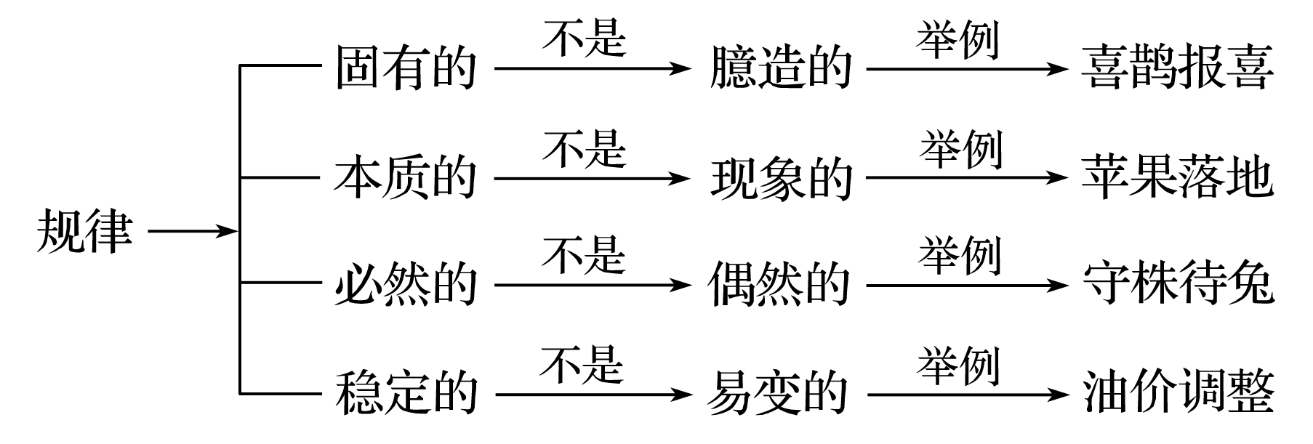
核心考点三 物质运动的规律
考点整合
1.规律的概念
(1)含义：规律是事物运动过程中固有的本质的、必然的、稳定的联系。
(2)正确理解

Slide 41
提醒 (1)规律≠联系。规律是一种联系，但是并非任何联系都是规律。
(2)规律≠规则。规律是客观的，不能被制定、修改或废除。规则是主观的，可以制定、修改、补充或废除，正确的、合理的规则总是根据客观规律制定的，是对客观规律的反映。

Slide 42
2.规律的客观性和普遍性
(1)原理：
①规律是客观的，是不以人的意志为转移的，它既不能被创造，也不能被消灭。
②规律是普遍的，自然界、人类社会和人的思维，在其运动、变化和发展的过程中，都遵循其固有的规律。
(2)

Slide 43
方法论：
①规律的客观性和普遍性要求我们必须尊重规律，按规律办事，而不能违背规律。
②在客观规律面前，人并不是无能为力的。人可以在认识和把握规律的基础上，根据规律发生作用的条件和形式利用规律，改造客观世界，造福人类。
③把发挥主观能动性和尊重客观规律结合起来，把高度的革命热情同严谨踏实的科学态度结合起来，

Slide 44
3.尊重客观规律与发挥主观能动性
(1)原理：
尊重客观规律与发挥主观能动性是辩证统一的，尊重客观规律是发挥主观能动性的前提，发挥主观能动性是认识和利用客观规律的必要条件。
(2)方法论：
既要尊重客观规律，按规律办事，又要充分发挥主观能动性，把发挥主观能动性和尊重客观规律结合起来，把高度的革命热情同严谨踏实的科学态度结合起来。

Slide 45
提醒 把发挥主观能动性与尊重客观规律结合起来，要反对两种错误倾向。一是“宿命论”，夸大规律的客观性，认为人在规律面前无能为力；二是“唯意志论”，夸大人的主观能动性，忽视规律的客观性。

Slide 46
2020高考文综政治试题（全国III卷）
21.“岁月不居，时节如流”。这客观规律谁也无法改变，可以改变的是人们对待时间的态度。毛泽东讲，“一万年太久，只争朝夕”。邓小平说，“我就担心丧失机会。不抓呀，看到的机会就丢掉了，时间晃就过去了”。人们在时间规律面前要“争”，要“抓”，其哲学依据是
①时间的价值因人而异，没有客观性
②承认时间规律的客观性是科学利用时间的前提
③时间规律的普遍性决定了人们对待时间态度的统一性
④时间的流逝是客观的，对时机的把握需要发挥主观能动性
A. ①② B. ①③ C. ②④ D.③④
C

Slide 47
2020高考文综政治试题（全国Ⅱ卷）
21.习近平指出:黄河流城生态保护和高质量发展，要尊重规律，摒弃征服水、征服自然的冲动思想。“禹之决渎也。因水以为师。”大禹之所以能成功治理水患，原因在于尊重规律。这说明：
①认识规律就能达到改造世界的目的
②掌握和尊重规律才能避免主观盲动
③根据规律特点利用规律才能造福人类
④按规律办事就不能改变其发生作用的条件和形式
A.①② B.①④ C.②③ D.③④
C

Slide 48
26.为积极推进生态文明建设，实现中华民族永续发展，我们必须树立和践行绿水青山就是金山银山的理念，坚持节约资源和保护环境的基本国策，像对待生命一样对待生态环境。其中蕴含的哲学道理有：
①运动是物质固有的根本属性
②生态环境的变化发展有它固有的规律
③认识自然规律是改造自然规律的前提
④按规律办事才能实现人类的价值追求
A.①② B.③④ C.①③ D.②④
D

Slide 49
命题探究
考点展示 | 五年考题 | 考情分析
规律的概念 | 2014全国Ⅱ·21 | 通常是以名言、漫画、现实中人类处理与自然关系的事例、科研成就等为背景，设置选择题或非选择题来考查规律的客观性和普遍性、尊重客观规律与发挥主观能动性等。
规律的客观性和普遍性 | 2016全国甲卷·22
尊重客观规律与发挥主观能动性 | 2017全国Ⅰ·23

Slide 50
考向1 规律的客观性与普遍性
典例1 当前，有些家长“超前”“超负荷”地让孩子上各种培训班，使孩子学习压力过大，甚至产生厌学情绪，结果事与愿违。在孩子培养问题上，这些家长
A.认为事物发展不存在矛盾 B.忽视了规律在事物发展中的作用
C.没看到事物发展过程存在质变 D.不重视外部条件对事物发展的影响
√
解析 从题干中的“超前”“超负荷”“事与愿违”可以看出，有些家长在培养孩子的问题上忽视了教育规律及孩子的成长规律，故应选B项。
A、C、D三项均不符合题干要求。

Slide 51
考向2 人可以认识和利用规律
典例2 (2016·全国甲卷)在长征途中，毛泽东非常重视情报工作，及时掌握敌方的部署与动向，根据敌我双方力量的变化，寻找敌方薄弱环节，灵活调动军队，四渡赤水，终于摆脱了敌兵的围追堵截。毛泽东用兵如神的奥秘在于①重视调查研究，依据不断变化的情况决定军事部署
②把对战争规律的真理性认识作为军事行动的出发点
③善于在瞬息万变的战场形势中掌握和利用战争规律
④认识到红军将士的主观能动性在战争中起决定性作用
A.①② B.①③ C.②④ D.③④
√

Slide 52
解析 及时掌握敌方的部署与动向，根据敌我双方力量的变化，寻找敌方薄弱环节，灵活调动军队，这是从不断变化的实际出发、遵循利用规律用兵的体现，①③符合题意，答案为B。
行动的出发点是实际情况而不是认识，②错误；
人的主观能动性在战争中重要但并非起决定性作用，④错误。

Slide 53
考向3 尊重客观规律与发挥主观能动性
典例3 从前有个人，吃了生芝麻觉得一点都不好吃，炒熟了再一尝，满口喷香很有味道。他想：“既然熟芝麻好吃，我就用熟芝麻来种，不就直接收获熟芝麻了吗？”于是就种了很多熟芝麻，结局可想而知。这则寓言启示我们
A.运用综合的思维方式有利于问题的解决
B.在认识和处理问题时要掌握适度的原则
C.在矛盾特殊性基础上概括出矛盾普遍性
D.发挥主观能动性要以尊重客观规律为前提
√
解析 从寓言中可以看出，这个人可以说是充分发挥了自己的主观能动性——用熟芝麻来种，结果没有收获芝麻，原因在于违背了植物的生长规律，这启示我们发挥主观能动性要以尊重客观规律为前提，D项正确。

Slide 54
热点加练
1.2018年4月2日，超期服役两年，在太空中飞行达六年半的天宫一号目标飞行器受控返回。作为我国首个自主研制的载人空间试验平台，为中国空间技术的发展作出了重要贡献。天宫一号
①研制与受控返回都受到客观规律制约
②发展趋势是绝对运动和相对静止的统一
③与太空的联系是一种自在事物的联系
④实际运行状况是确定其飞行年限的依据
A.①② B.①④ C.②③ D.③④
√
解析 ②错误，事物的发展趋势是前进的、上升的。
③错误，天宫一号与太空的联系是一种人为事物的联系。

Slide 55
2.1962年建场以来，三代建设者们在“黄沙遮天日，飞鸟无栖树”的荒漠上艰苦奋斗、甘于奉献，营造出112万亩的世界上面积最大的一片人工林。2017年，联合国环境规划署将“地球卫士奖”授予他们。塞罕坝林场建设者能创造出荒原变林海的绿色奇迹得益于
①发扬艰苦奋斗精神并无条件地转化为客观现实
②看到了人能够能动地改造客观世界的可能性
③从对客观条件的正确认识出发积极解决环境问题
④在认识和把握规律的基础上努力改造生态环境
A.①③ B.①④ C.②③ D.③④
√

Slide 56
解析 ①“无条件地转化为客观现实”说法错误。
②不能作为题目的原因，荒原变林海的绿色奇迹，不是看出来的，而是做出来的。

Slide 57
课时作业

Slide 58
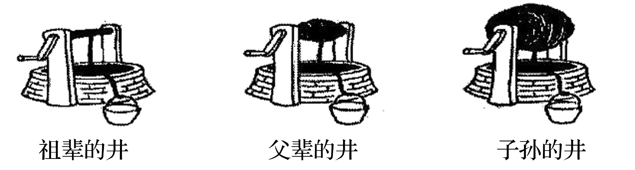
一、选择题
1.漫画《井》给我们的启示有
①发挥主观能动性，最大限度利用水资源
②尊重自然规律，合理开发和利用水资源
③在对立中把握统一，保护和利用水资源
④坚持联系的观点，借助工具利用水资源
A.①② B.①④ C.②③ D.③④
√
1
2
3
4
5
6
7
8
9
10
11
12
13
14

Slide 59
解析 漫画反映的是由祖辈、父辈到子孙打水的难度越来越大，启示我们要尊重自然、尊重规律，合理开发和利用水资源，②正确。
从矛盾的观点看，我们要对水资源进行“保护中利用，利用中保护”，实现水资源的可持续发展，③正确。
①中“最大限度利用水资源”表述错误。
漫画不是强调“借助工具”，④与漫画寓意不相符。
1
2
3
4
5
6
7
8
9
10
11
12
13
14

Slide 60
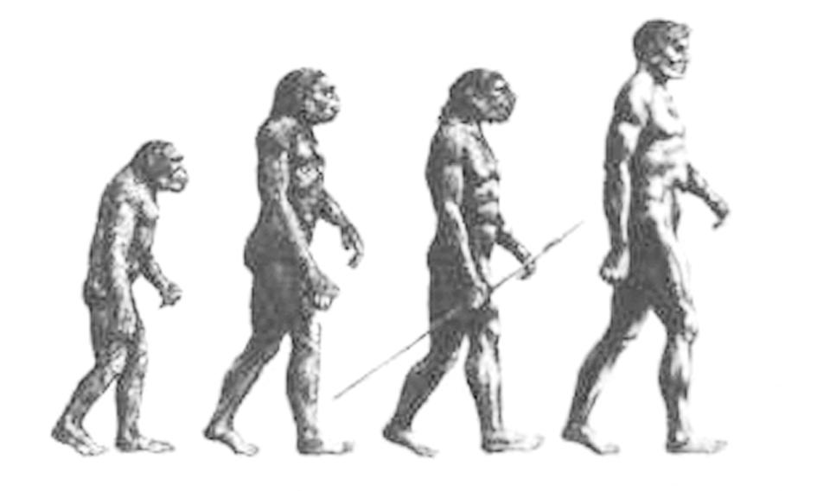
2.读图，人类是由古猿进化而来的，劳动在由古猿向人的进化中起了决定性作用。这说明
①人类社会和自然界的发展具有一致性
②人类社会发展及其构成要素都是客观的
③古猿向人的进化过程具有客观物质性
④人类的产生是自然界长期发展的结果
A.①② B.②④ C.①③ D.③④
√
1
2
3
4
5
6
7
8
9
10
11
12
13
14

Slide 61
解析 由古猿到现代人，劳动在其进化中起了决定性作用，说明人类的产生是自然界长期发展的结果，这一进化过程具有客观物质性，③④正确；
①中“具有一致性”表述不准确，人类社会和自然界遵循各自的发展规律；
题干中没有涉及人类社会的构成要素等，②不选。
1
2
3
4
5
6
7
8
9
10
11
12
13
14

Slide 62
3.时间总是按它的规律悄然动转，但它也总能够定格下那些重要的历史瞬间。时间的特点体现的辩证唯物论道理是
①物质世界并不依赖于人的感觉而存在
②客观世界是绝对运动与相对静止的统一
③在客观事物面前，人们是无能为力的
④人类是无法感知时间的存在的
A.①② B.①③ C.②④ D.③④
√
解析 时间总是按它的规律悄然动转，体现了①。
但它也总能够定格下那些重要的历史瞬间，体现了②。
③④说法错误。
1
2
3
4
5
6
7
8
9
10
11
12
13
14

Slide 63
4.常制不可以待变化，刻船不可以索遗剑。这一说法
A.主张世界的本原是物质
B.承认运动常在事物可变
C.把意识当作世界的终极存在
D.只见绝对运动不见相对静止
√
解析 固定不变的制度不能够用来应对千变万化的社会，在行船上刻记号无法找到落入水中的宝剑，材料强调的是变化，应选B。
1
2
3
4
5
6
7
8
9
10
11
12
13
14

Slide 64
5.传统的电影放映是播放电影拷贝胶片上的画面，银幕上人物几秒钟的静止实际是由放映机播放的数十张胶片上相同的画面形成。该现象包含的哲理是
A.静止是运动的特殊状态
B.机械运动是最基本的运动形式
C.物质是运动的承担者
D.静止是物质具体形态的存在方式
√
解析 抓住题干中的“几秒钟的静止实际是由放映机播放的数十张胶片上相同的画面形成”，即可分析选出静止是运动的特殊状态，选A。
B、C说法不符合题干的主旨；
D说法错误，运动是物质固有的根本属性和存在方式。
1
2
3
4
5
6
7
8
9
10
11
12
13
14

Slide 65
6.赫拉克利特说“人不能两次踏进同一条河流”，而他的学生克拉底鲁则认为“人一次也不能踏进同一条河流”，两者的分歧在于是否
A.承认相对静止
B.认识到物质是运动的承担者
C.承认绝对运动
D.认识到运动是物质的唯一特性
√
解析 “人不能两次踏进同一条河流”坚持了绝对运动与相对静止的统一，“人一次也不能踏进同一条河流”只承认运动而否认了相对静止，故选A。
1
2
3
4
5
6
7
8
9
10
11
12
13
14

Slide 66
7.我国经济逐步进入从高速增长转为中高速增长、经济结构不断优化升级的新常态，但这没有改变我国发展仍处于可以大有作为的重要战略机遇期的判断，改变的是重要战略机遇期的内涵和条件，没有改变我国经济发展总体向好的基本面，改变的是经济发展方式和经济结构。对我国经济发展的上述分析
①坚持用一分为二的观点分析我国经济发展形势，把握住有利因素和不利因素
②在动静结合中认识我国的经济发展态势，对我国的经济状况作出了准确判断
③坚持事物的前进性和曲折性相结合的观点，勇于面对我国经济发展的困难和挫折
④坚持用发展的观点看待经济形势，正确认识新常态、适应新常态、引领新常态
A.①② B.①③ C.②④ D.③④
√
解析 材料讲的是我国经济发展的变与不变，①③不符合题意。
1
2
3
4
5
6
7
8
9
10
11
12
13
14

Slide 67
8.2018年以来，我国经济运行内在稳定性协调性增强，迈向高质量发展起步良好，转型升级成效突出，新动能茁壮成长，质量效益持续改善，经济运行保持稳中向好态势。这一经济运行态势反映了
A.物质世界是绝对运动和相对静止的统一
B.运动是物质固有的根本属性和存在方式
C.尊重客观规律是发挥主观能动性的前提
D.绝对静止是物质相对运动时的特殊状态
√
1
2
3
4
5
6
7
8
9
10
11
12
13
14

Slide 68
解析 经济运行保持稳中向好态势，直接体现了物质世界是绝对运动和相对静止的统一，A正确。
B、C正确但不符合题干的指向性。
D错误，静止是相对的。
1
2
3
4
5
6
7
8
9
10
11
12
13
14

Slide 69
9.枯黄的树叶无风也会飘落。这句话蕴含的哲理最确切的是
A.动中有静，静中有动 B.绝对运动与相对静止是统一的
C.矛盾双方既对立又统一 D.事物运动的规律是客观的
√
解析 枯黄的树叶无风也会飘落，这是客观规律使然，故D正确。
A、B、C不符合题意。
1
2
3
4
5
6
7
8
9
10
11
12
13
14

Slide 70
10.唐代诗人白居易说过：“天育物有时，地生财有限，而人之欲无极。以有时有限奉无极之欲，而法制不生其间，则必物暴殄而财乏用矣。”白居易的这一认识启示我们
①要合理地配置资源，实现资源的有效利用
②要缩小收入差距，实现社会公平
③办事情要尊重客观规律，按规律办事
④要最大限度地发挥主观能动性
A.①③ B.②④ C.①④ D.②③
√
1
2
3
4
5
6
7
8
9
10
11
12
13
14

Slide 71
解析 题目观点认为资源是有限的，而人的欲望是无限的，故启示我们要合理地配置资源，实现资源的有效利用，另一方面，也告诉我们办事情要尊重客观规律，按规律办事，故①③入选。
②④与题意无关。答案选A。
1
2
3
4
5
6
7
8
9
10
11
12
13
14

Slide 72

11.读漫画，对其寓意解读正确的是
①探索未知世界需要充分发挥主观能动性
②改造客观世界要有严谨求实的科学态度
③正确发挥主观能动性是事业成功的前提
④尊重规律恪守原则会限制主观能动性的发挥
A.①② B.①③ C.②④ D.③④
√
解析 漫画及其文字揭示了尊重客观规律和发挥主观能动性有机结合，高度的探索热情和严谨求实的科学态度有机结合，故①②符合题意，答案选A。
③说法错误，尊重客观规律是成功的前提；
④中的“限制”说法错误。
1
2
3
4
5
6
7
8
9
10
11
12
13
14

Slide 73
12.土壤沙化是荒漠化治理领域的世界难题。我国科学家根据土壤湿润时为流变状态、干结时为固体状态的特性，独辟蹊径，模拟沙漠沙层渗透条件，实现了土壤的“自修复”和“自调节”，成功实现“沙子土壤化”。“沙子土壤化”的成功实践佐证了
①只有发挥主观能动性才能实现矛盾双方转化
②事物的联系是在主客观条件相互作用下形成的
③推动事物发展必须依据事物固有属性和规律
④创新意识有利于认识和利用事物之间的内在联系
A.①② B.①③ C.②④ D.③④
√
1
2
3
4
5
6
7
8
9
10
11
12
13
14

Slide 74
解析 ①错误，忽略了要尊重客观规律。
②错误，人为事物的联系是在主客观条件相互作用下形成的，自在事物的联系不需要主观条件。
1
2
3
4
5
6
7
8
9
10
11
12
13
14

Slide 75
二、非选择题
13.世界最长跨海大桥——港珠澳大桥是一座“超级工程”大桥。其中，自主研制的世界最大尺寸的高阻尼橡胶隔震支座，可抗16级台风、八级地震及三十万吨巨轮撞击。这种支座不但能提供稳定可靠的承载力，还能吸收地震能量，大大降低了地震对大桥的破坏力。港珠澳大桥还是一座有“颜值”的“生态”桥。三座通航斜拉桥——“中国结”“海豚”“风帆”各具特色，兼顾了人文与自然的融合。为不影响白海豚的生长环境，施工前就对白海豚做了大量的研究和观测，施工过程中也制定了一系列的保护措施。立于大桥上，可见白海豚水中跃起。白海豚的数量也在逐渐增多。
从唯物论角度，说明港珠澳大桥是如何体现人类智慧与自然和谐统一的。
1
2
3
4
5
6
7
8
9
10
11
12
13
14

Slide 76
答案 (1)港珠澳大桥在建造的过程中坚持了物质与意识的辩证统一，实现了尊重客观规律与发挥主观能动性的有机统一。
(2)自主研制的高阻尼橡胶隔震支座、三座各具特色的通航斜拉桥都是在正确认识和把握规律的基础上，人们发挥主观能动性的智慧结晶。
(3)施工前的观测研究和施工过程中对白海豚的保护，都体现了尊重自然，与自然和谐相处。
1
2
3
4
5
6
7
8
9
10
11
12
13
14

Slide 77
14.阅读材料，回答问题。
塞罕坝，位于河北省承德市围场满族蒙古族自治县境内，辽、金时期，被称作“千里松林”，曾作为皇帝狩猎之所。清朝曾在此设立“木兰围场”。随着清王朝历史的推移，因吏治腐败和财政颓废，内忧外患的清政府在同治二年(1863年)开围放垦，随之森林植被被破坏，塞罕坝地区退化为高原荒丘，到解放初期，原始森林已荡然无存，呈现“黄沙遮天日，飞鸟无栖树”的荒凉景象。
1
2
3
4
5
6
7
8
9
10
11
12
13
14

Slide 78
56年前，塞罕坝条件之艰苦超出很多人的想象。1962年，27名大中专毕业生，与原3个林场的242名干部职工一起组成了369人的植树队伍。经过一代又一代人的艰苦努力，目前塞罕坝总经营面积140万亩，森林覆盖率达到80%，林木总蓄积量达到1 012万立方米，森林资源总价值约202亿元。塞罕坝再次成为名副其实的“美丽的高岭”。从塞罕坝的演变过程中，我们可以看出，“贪婪是绿色发展的大敌。绿色发展，首要的原则是社会效益和生态效益”塞罕坝林场党委书记刘海莹说。
结合材料，运用规律客观性与发挥主观能动性关系的知识，说明塞罕坝出现“黄沙遮天日，飞鸟无栖树”到再次成为“美丽的高岭”的过程。
1
2
3
4
5
6
7
8
9
10
11
12
13
14

Slide 79
答案 (1)规律是事物运动过程中固有的本质的、必然的、稳定的联系，具有客观性。人们发挥主观能动性必须尊重客观规律，不能违背和抗拒规律，否则就会遭受规律的惩罚。
(2)清王朝时期开始，人们没有正确发挥主观能动性，在塞罕坝开围放垦，肆意破坏森林植被，违背了自然界发展的客观规律，没有正确处理好人与自然的关系，造成了生态的破坏，在塞罕坝出现了“黄沙遮天日，飞鸟无栖树”的荒凉景象。
(3)中华人民共和国成立后，塞罕坝人历经磨难艰苦创业，植树造林，注重社会效益和生态效益，实现了塞罕坝的绿色发展，这正是他们在改造自然的过程中尊重客观规律，正确地发挥了主观能动性，实现了人与自然的和谐相处，塞罕坝再次成为“美丽的高岭”。
1
2
3
4
5
6
7
8
9
10
11
12
13
14

Slide 80
大一轮复习讲义
必修4
第十三单元 探索世界与追求真理
第32课 探究世界的本质

